Slide 1


Slide 2
A
V
Em hãy tô màu vào những từ khoá có nghĩa liên quan đến vùng Đông Nam Bộ xuất hiện trong vòng xoay Địa lí ở bên và điền vào ô đáp án.
I
N
U
I
Ô
B
C
H
H
Đ
Ô
H
R
T
G
N
N
T
N
P
O
Ơ
Ù
I
H
I
Ê
G
1
2
3
4
5
6
7
8
Ư
T
N
Ã
N
H
G
A
S
H
G
M
N
D
A
VÒNG XOAY
ĐỊA LÍ
N
N
I
G
I
H
B
T
T
N
A
A
A
I
Ư
T
N
N
N
O
G
L
N
U
N
I
G
I
N
Y
B
N
Â
T
Ơ
Â
A
Ậ
H
C
G
C
H
U
N
CHỦ ĐỀ:............................
..........................................
NHÓM….....LỚP…………….

Slide 3
Em hãy tô màu vào những từ khoá có nghĩa liên quan đến vùng Đông Nam Bộ xuất hiện trong vòng xoay Địa lí ở bên và điền vào ô đáp án.
A
V
I
N
U
I
Ô
H
B
C
H
Đ
Ô
H
R
T
G
N
N
T
N
P
1
2
3
4
5
6
7
8
O
Ơ
Ù
I
Hồ Chí Minh
H
I
Ê
G
Ư
T
N
Ã
Bình Dương
N
H
G
A
S
H
G
M
N
D
A
VÒNG XOAY
ĐỊA LÍ
N
N
Bình Phước
I
G
Đồng Nai
I
H
B
T
U
N
A
A
A
I
Ư
T
Tây Ninh
N
O
N
N
L
G
N
U
N
I
G
I
Long An
N
Y
B
N
Â
Â
T
Ơ
Bà Rịa – Vũng Tàu
Ậ
A
C
H
Tiền Giang
G
C
H
VÙNG KTTĐ PHÍA NAM
U
CHỦ ĐỀ:............................
..........................................
N

Slide 4


Bài 20
THỰC HÀNH:
VIẾT BÁO CÁO VỀ
VÙNG KINH TẾ TRỌNG ĐIỂM
PHÍA NAM

Slide 5



NỘI DUNG CHÍNH
1. Yêu cầu
2. Tìm kiếm thông tin
3. Gợi ý
thực hiện

Slide 6

1. Yêu cầu
2. Tìm kiếm thông tin
- Sưu tầm tư liệu và dựa vào thông tin dưới đây, hãy tìm hiểu và viết báo cáo phân tích vấn đề việc làm ở địa phương. Có thể lựa chọn cấp tỉnh/ thành phố trực thuộc Trung ương hoặc cấp huyện/quận/thị xã/thành phố trực thuộc cấp tỉnh.
- Dựa vào bảng số liệu sau, hãy nhận xét sự phân hóa thu nhập theo vùng ở nước ta.
- Sưu tầm tư liệu và dựa vào thông tin dưới đây, hãy tìm hiểu và viết báo cáo phân tích vấn đề việc làm ở địa phương. Có thể lựa chọn cấp tỉnh/ thành phố trực thuộc Trung ương hoặc cấp huyện/quận/thị xã/thành phố trực thuộc cấp tỉnh.
- Dựa vào bảng số liệu sau, hãy nhận xét sự phân hóa thu nhập theo vùng ở nước ta.
a. Lựa chọn nội dung: Em hãy lựa chọn các nội dung liên quan về sự phát triển của vùng kinh tế trọng điểm phía Nam.
b. Tìm kiếm thông tin: Thực hiện tìm kiếm thông tin qua sách, báo, tạp chí, internet,…
c. Xử lí thông tin
- Chọn lọc tư liệu từ những thông tin tìm kiếm được.
- Sắp xếp, xử lí các thông tin vừa tìm kiếm được cho phù hợp với bài báo cáo.
Hãy tìm kiếm thông tin và viết báo cáo ngắn về sự phát triển của vùng kinh tế trọng điểm phía Nam.

Slide 7


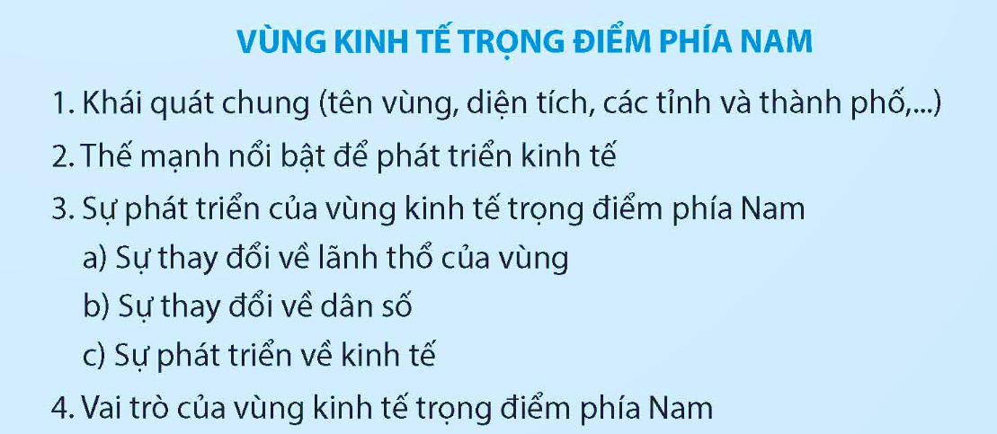
3. Gợi ý thực hiện
- Sưu tầm tư liệu và dựa vào thông tin dưới đây, hãy tìm hiểu và viết báo cáo phân tích vấn đề việc làm ở địa phương. Có thể lựa chọn cấp tỉnh/ thành phố trực thuộc Trung ương hoặc cấp huyện/quận/thị xã/thành phố trực thuộc cấp tỉnh.
- Dựa vào bảng số liệu sau, hãy nhận xét sự phân hóa thu nhập theo vùng ở nước ta.
Viết báo cáo về sự phát triển của vùng kinh tế trọng điểm phía Nam theo gợi ý dưới đây.

Slide 8

BÁO CÁO SẢN PHẨM
Mỗi nhóm báo cáo sản phẩm trong thời gian tối đa là 3 phút
Các nhóm khác lắng nghe, ghi chép nhận xét và đặt câu hỏi cho nhóm khác
Điểm cộng cho các câu hỏi/
trả lời hay

Slide 9
Phiếu đánh giá sản phẩm
Nội dung | Có | Không
Có tên sản phẩm, tên thành viên.
Thể hiện được đầy đủ nội dung như yêu cầu.
Chữ viết rõ ràng, đúng chính tả, dễ đọc.
Có hình vẽ, icon minh họa.
Bố cục hài hòa, cân đối, có tính sáng tạo.
Màu sắc rõ nét, thu hút.

Slide 10
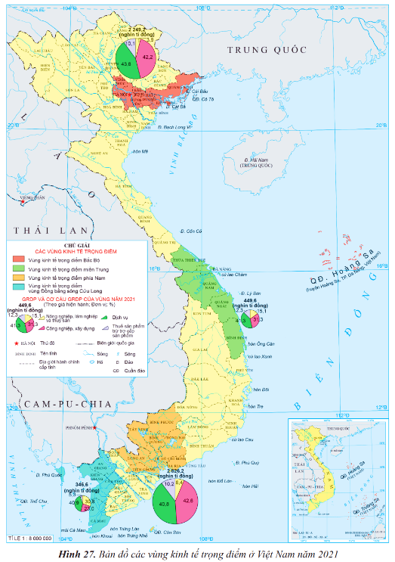
VÙNG KINH TẾ
TRỌNG ĐIỂM PHÍA NAM
1. Khái quát chung
- Vùng kinh tế trọng điểm phía Nam gồm các tỉnh TP. Hồ Chí Minh, Bình Dương, Bà Rịa - Vũng Tàu, Đồng Nai, Tây Ninh, Bình Phước, Long An, Tiền Giang.
- Năm 2021, diện tích vùng khoảng 30,6 nghìn km2, số dân 21,8 triệu người (chiếm 22,3% dân số cả nước).

Slide 11


VÙNG KINH TẾ
TRỌNG ĐIỂM PHÍA NAM
2. Thế mạnh nổi bật để phát triển kinh tế
- Vị trí địa lí: vị trí cầu nối giữa Đồng bằng sông cửu Long, Tây Nguyên và Duyên hải Nam Trung Bộ, là đầu mối giao thương của các tỉnh phía nam với các vùng trong cả nước và quốc tế thông qua mạng lưới giao thông đường bộ, đường biển, đường sông và đường hàng không. Phía đông và đông nam là vùng biển rộng lớn, giàu tiềm năng => Lợi thế vị trí địa lí tạo cho vùng khả năng thu hút vốn đầu tư trong và ngoài nước, có tiềm lực phát triển kinh tế vượt trội so với các vùng khác.

Slide 12
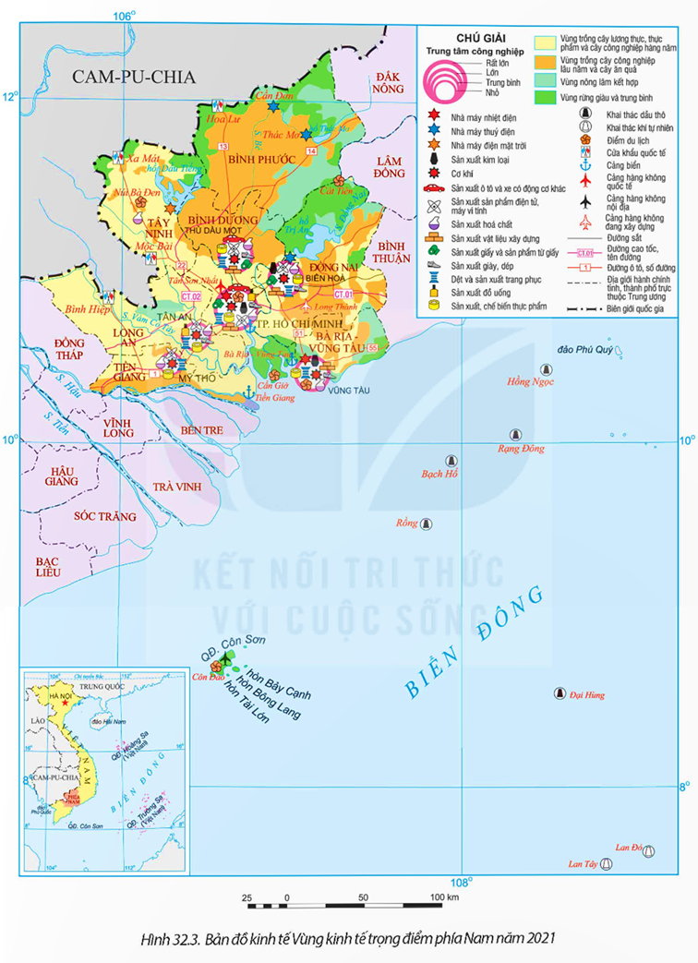
VÙNG KINH TẾ
TRỌNG ĐIỂM PHÍA NAM
2. Thế mạnh nổi bật để phát triển kinh tế
- Điều kiện tự nhiên: địa hình tương đối bằng phẳng, ¾ là đồng bằng và bán bình nguyên. Đất xám và đất feralit chiếm diện tích lớn, đất phù sa sông màu mỡ; khí hậu cận xích đạo gió mùa nóng ẩm là điều kiện hình thành các vùng chuyên canh cây công nghiệp lâu năm, cây ăn quả, cây lương thực. Có trữ lượng dầu khí lớn là nguồn khoáng sản quan trọng phục vụ cho các ngành kinh tế. Vùng biển giàu hải sản và diện tích mặt nước phục vụ khai thác và nuôi trồng thủy sản.

Slide 13
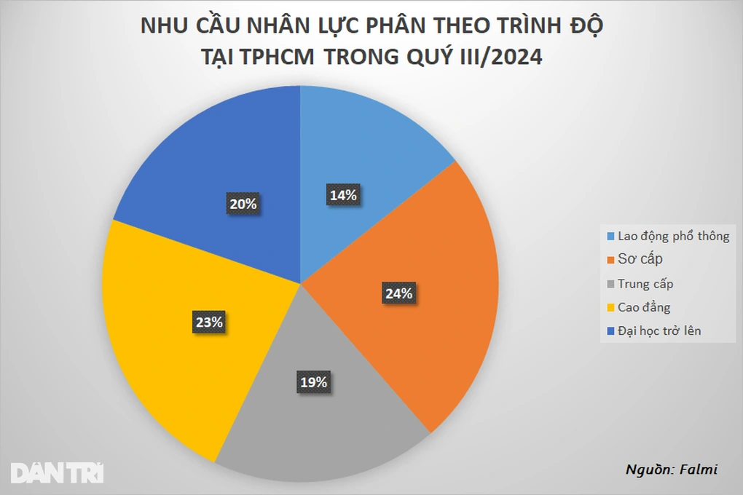
VÙNG KINH TẾ
TRỌNG ĐIỂM PHÍA NAM
2. Thế mạnh nổi bật để phát triển kinh tế
- Nguồn lao động: dân số đông, nguồn lao động dồi dào, trình độ chuyên môn cao là nguồn lực quan trọng.

Slide 14
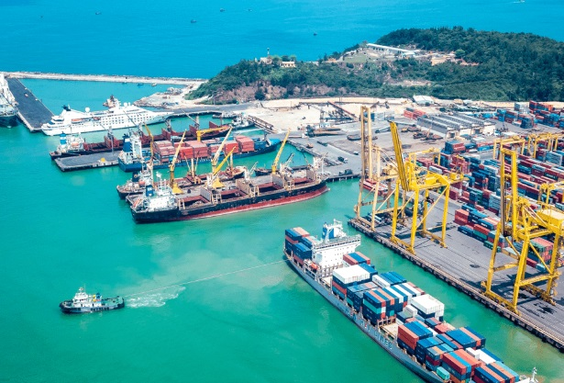
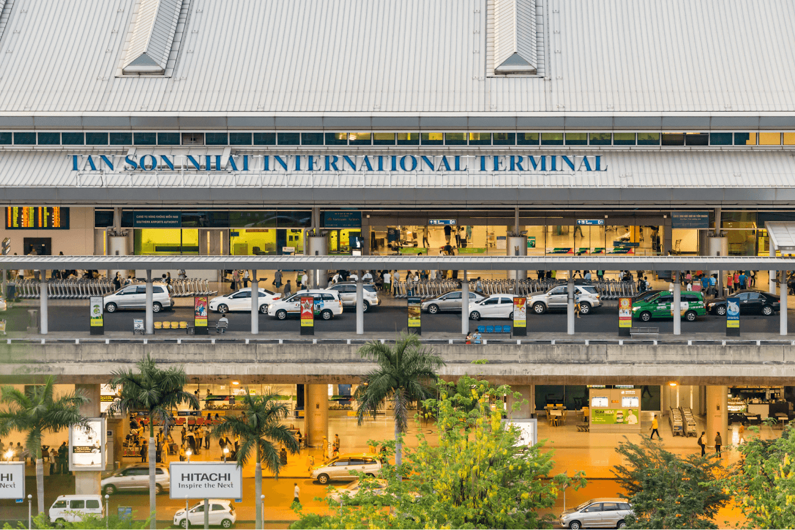
VÙNG KINH TẾ
TRỌNG ĐIỂM PHÍA NAM
2. Thế mạnh nổi bật để phát triển kinh tế
- Cơ sở hạ tầng: Giao thông vận tải ngày càng hoàn thiện với các tuyến đường bộ (quốc lộ 1, 13, 22, cao tốc Hồ Chí Minh - Long Thành - Dầu Giây - Phan Thiết,…), cảng biển lớn (TP Hồ Chí Minh, Bà Rịa - Vũng Tàu), cảng hàng không quốc tế (Tân Sơn Nhất).
- Có các đầu mối giao lưu kinh tế quan trọng trong nước và quốc tế, tiêu biểu là TP Hồ Chí Minh; mạng lưới đô thị phát triển với hạt nhân là TP Hồ Chí Minh, Biên Hòa, Vũng Tàu,…

Slide 15

Với diện tích hơn 5.000 ha, sân bay quốc tế Long Thành là “siêu dự án” cấp quốc gia với vốn đầu tư lên đến 336.630 tỷ đồng (16 tỉ USD).
Hàng loạt các tuyến đường cao tốc, đường sắt được triển khai xây dựng và duy trì tiến độ thi công để kết nối trực tiếp huyện Long Thành và sân bay quốc tế với các đô thị lớn.

Slide 16
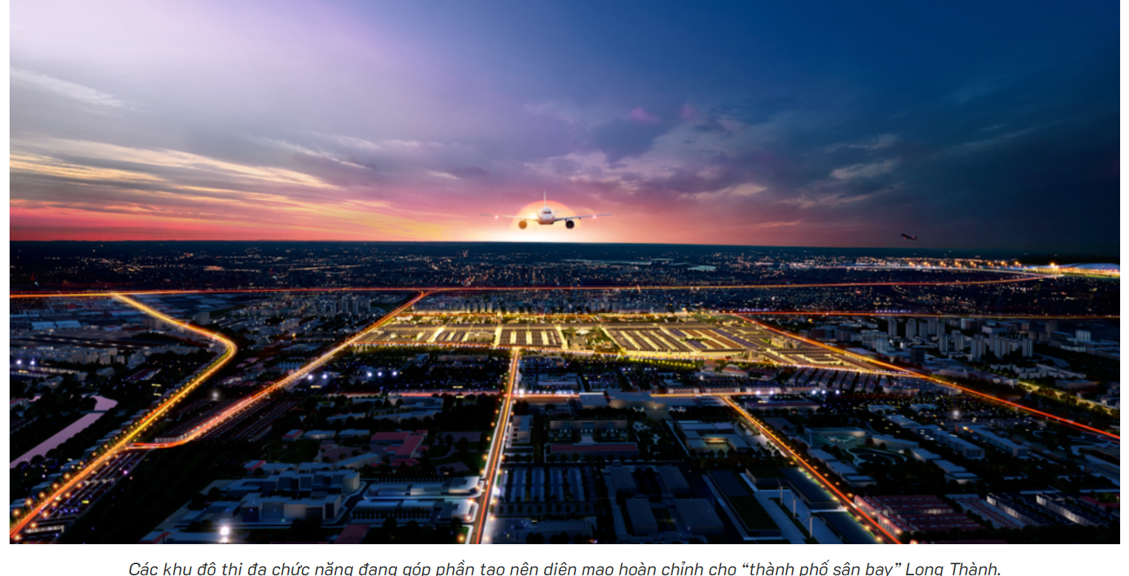

Slide 17
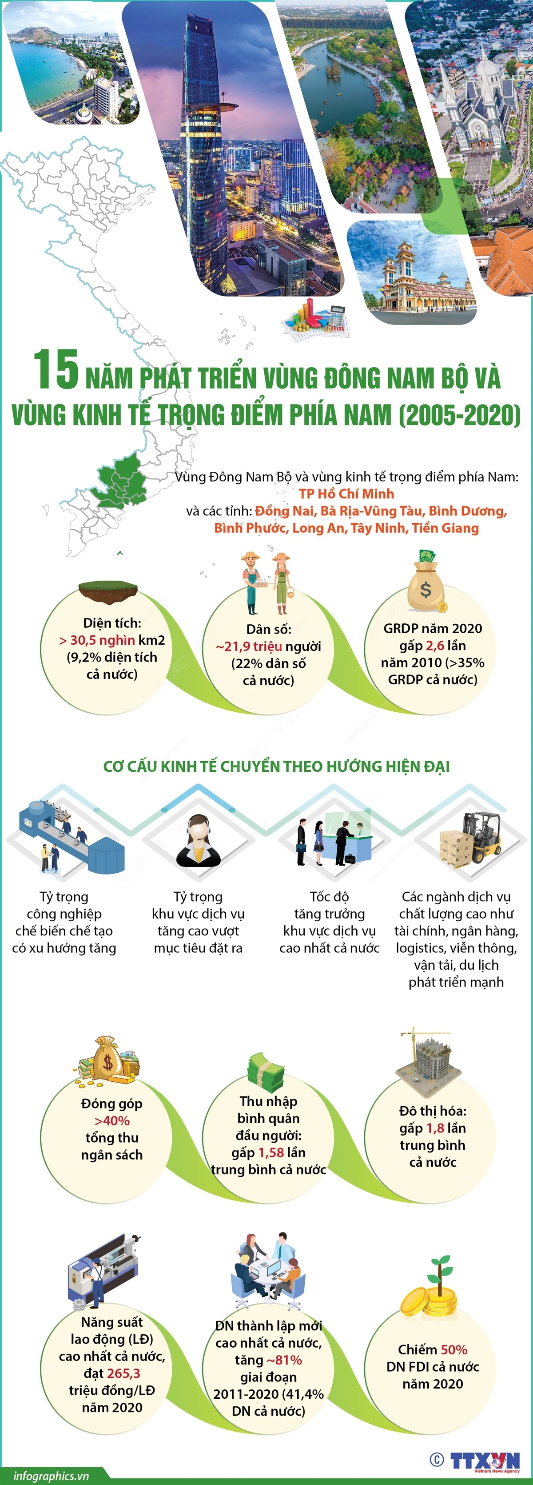

Slide 18
VÙNG KINH TẾ
TRỌNG ĐIỂM PHÍA NAM
3. Sự phát triển của vùng kinh tế trọng điểm phía Nam
Lãnh thổ
Vùng kinh tế trọng điểm phía Nam được thành lập năm 1998, bao gồm TP Hồ Chí Minh, Đồng Nai, Bình Dương, Bà Rịa - Vũng Tàu. Vùng mở rộng thêm các tỉnh Tây Ninh, Bình Phước, Long An vào năm 2003 và tỉnh Tiền Giang vào năm 2009.

Slide 19
VÙNG KINH TẾ
TRỌNG ĐIỂM PHÍA NAM
3. Sự phát triển của vùng kinh tế trọng điểm phía Nam
Dân số
Năm 2002 có khoảng 9,2 triệu người. Năm 2021 vùng có số dân là 21,8 triệu người (chiếm 22,3% dân số cả nước).

Slide 20
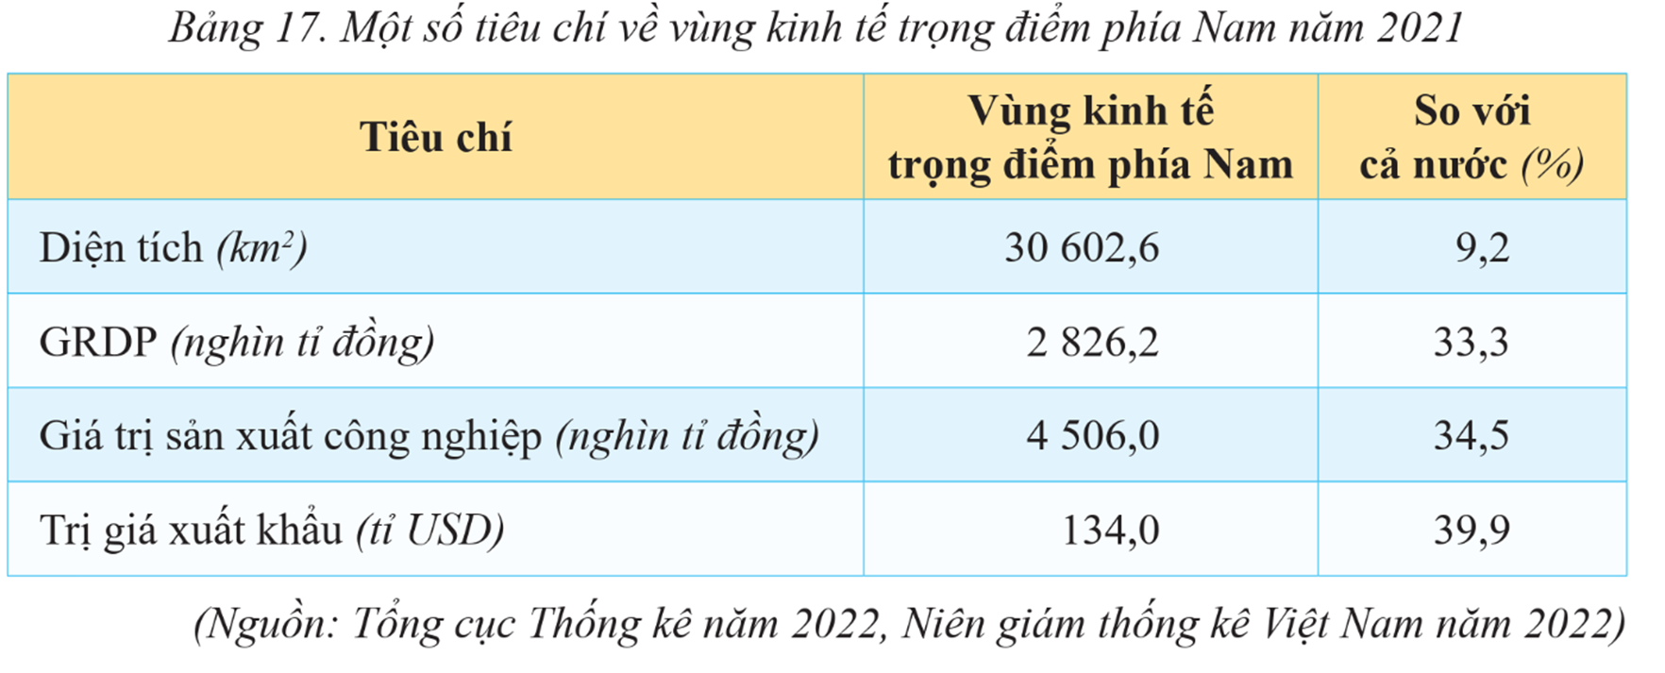
3. Sự phát triển của vùng kinh tế trọng điểm phía Nam
Kinh Tế
- Vùng kinh tế trọng điểm phía Nam chiếm tỉ trọng trong GRDP cao nhất cả nước năm 2021.
- Giá trị sản xuất công nghiệp của vùng năm 2021 đạt 4506,0 nghìn tỉ đồng, chiếm 33,5% giá trị sản xuất công nghiệp của cả nước.
- Trị giá xuất khẩu của vùng năm 2021 đạt 134 tỉ USD, chiếm 39,9% trị giá xuất khẩu của cả nước.

Slide 21
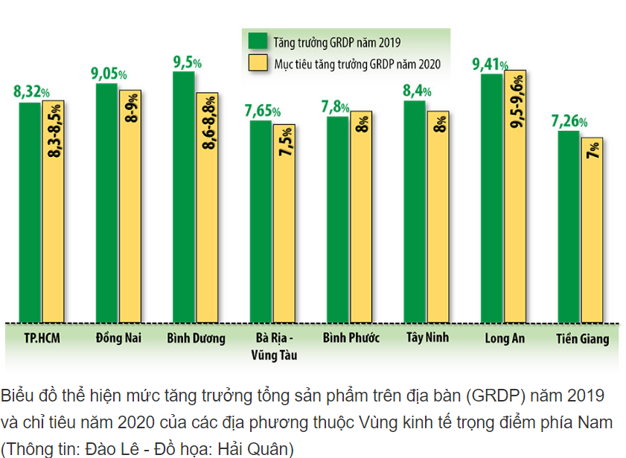
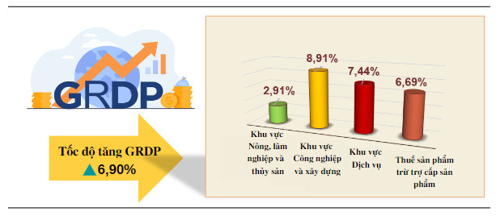
Các tỉnh thuộc Vùng KTTĐ phía Nam có mức tăng trưởng GRDP tương đối đồng đều

Slide 22
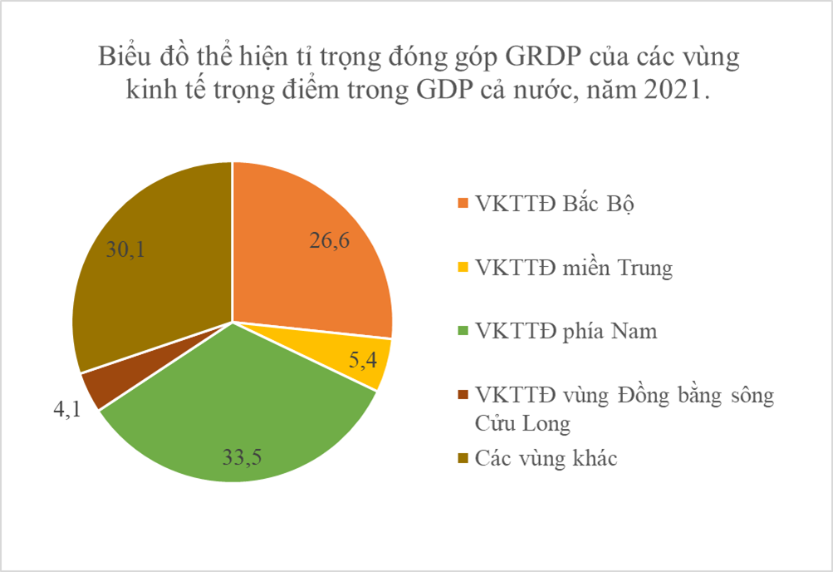
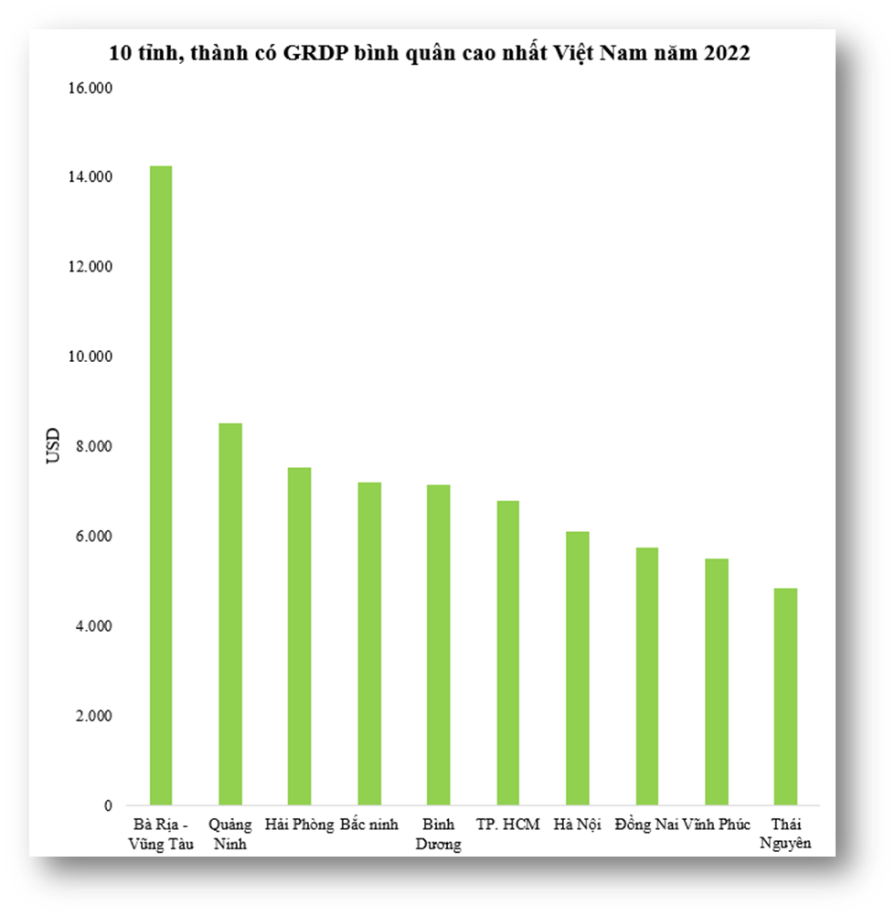
4. VAI TRÒ CỦA VÙNG KINH TẾ TRỌNG ĐIỂM PHÍA NAM
Vùng KTTĐ phía Nam có GRDP đứng đầu trong 4 vùng kinh tế trọng điểm, chiếm tỉ trọng trong GRDP cả nước cao nhất với 33,5% năm 2021.
KTTĐ phía Nam có 04 tỉnh, thành phố. Top 10 tỉnh thành có GRDP bình quân cao nhất Việt Nam năm 2022. Trong đó Bà Rịa – Vũng Tàu xếp hạng cao nhất cả nước.

Slide 23
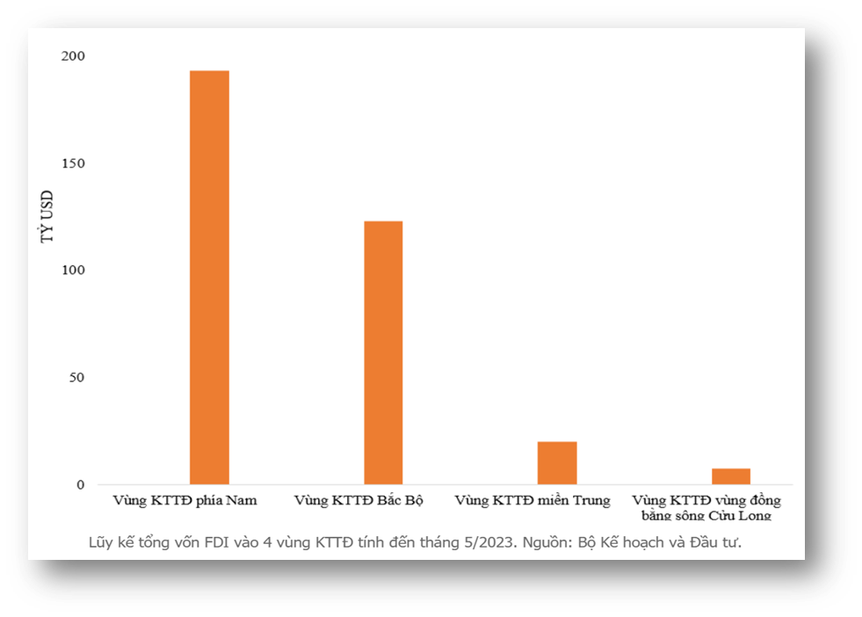
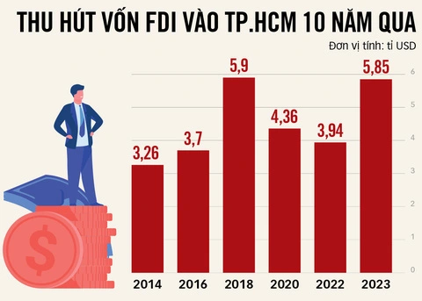
VAI TRÒ CỦA VÙNG KINH TẾ TRỌNG ĐIỂM PHÍA NAM
Vùng KTTĐ phía Nam là vùng có lũy kế tổng vốn FDI nhiều nhất tính đến 20/5/2023. Cụ thể, lũy kế tổng vốn FDI đổ vào vùng KTTĐ phía Nam đạt khoảng 193,07 tỷ USD. Vùng KTĐT phía Nam là vùng KTTĐ duy nhất hút vốn ngoại trên 190 tỷ USD.

Slide 24
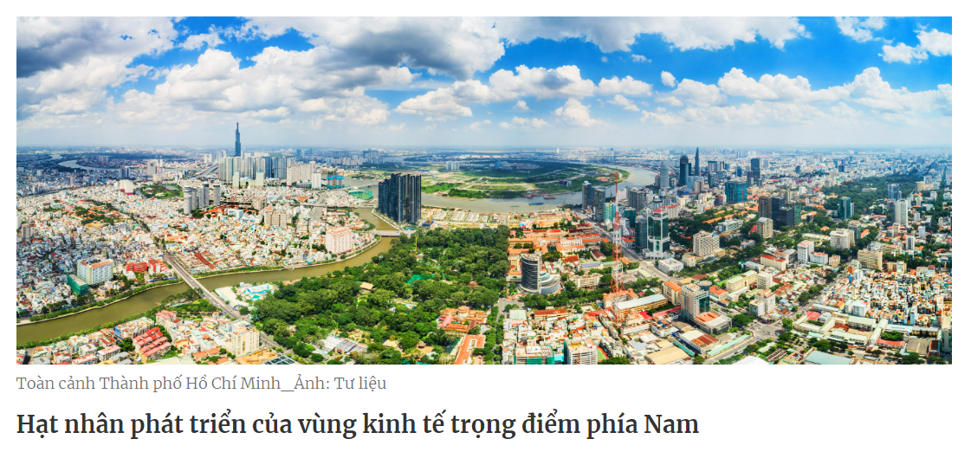

Slide 25
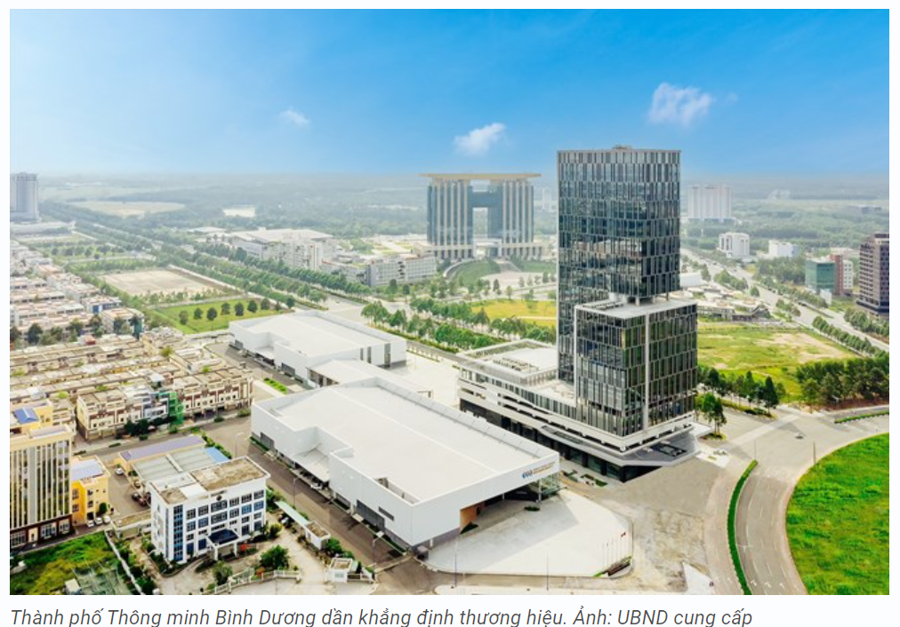

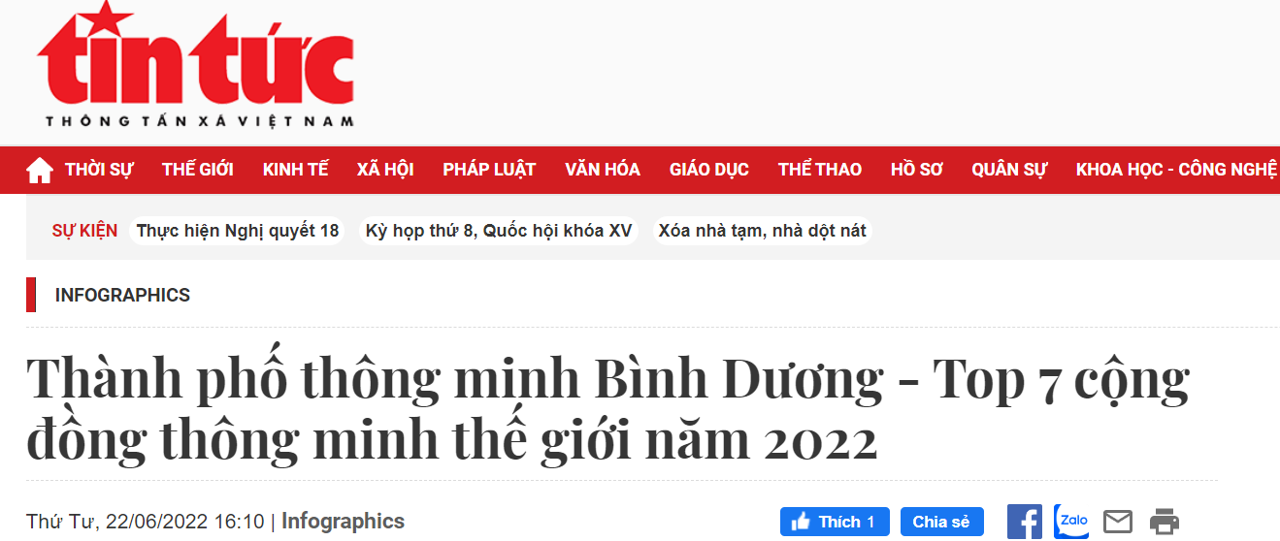
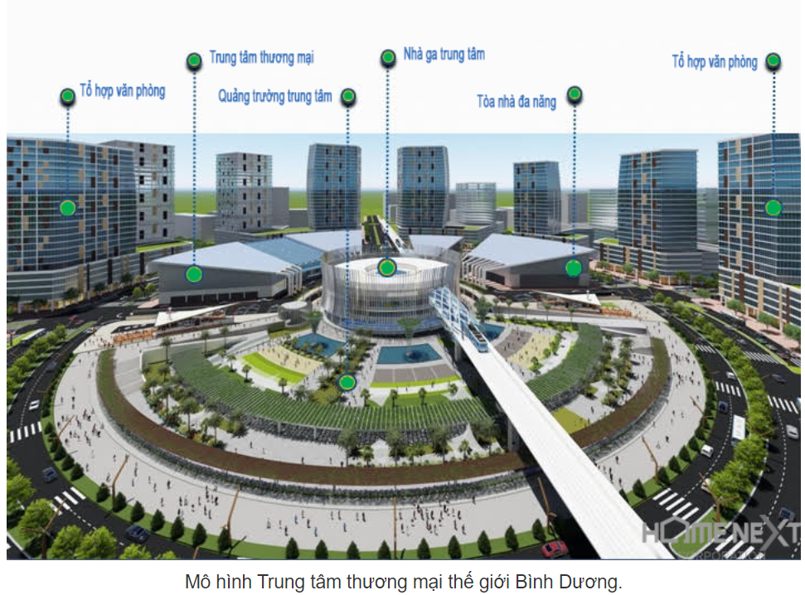

Slide 26
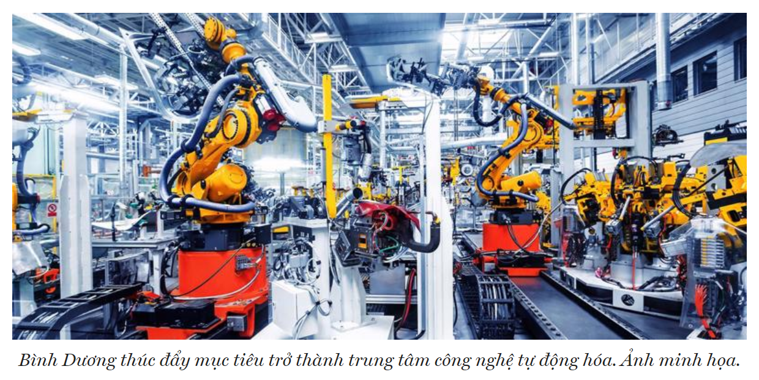
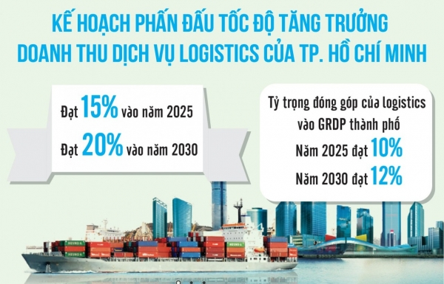
VAI TRÒ CỦA VÙNG KINH TẾ TRỌNG ĐIỂM PHÍA NAM
Là vùng kinh tế phát triển năng động, có tốc độ tăng trưởng kinh tế cao, bền vững, đi đầu trong sự nghiệp công nghiệp hóa, hiện đại hóa đất nước, đi đầu phát triển một số ngành sản xuất và dịch vụ tiên tiến, nhất là các ngành sản xuất linh kiện điện tử, sản xuất phần mềm, các dịch vụ thương mại, logistics, tài chính, viễn thông, du lịch, góp phần nâng cao chất lượng, hiệu quả và sức cạnh tranh quốc tế, tạo động lực cho quá trình phát triển kinh tế - xã hội của cả nước.

Slide 27

LUYỆN TẬP

Slide 28

Vùng kinh tế trọng điểm phía Nam của Việt Nam gồm bao nhiệu tỉnh và thành phố?
A
B
4
5
C
D
6
8

Slide 29
Tài nguyên thiên nhiên nổi bật hàng đầu của vùng kinh tế trọng điểm phía Nam là gì??
A
Có nhiều mỏ dầu khí ở
thềm lục địa.
B
Có diện tích đất phù sa lớn
C
Có diện tích rừng tự
nhiên lớn
D
Trên đất liền giàu
khoáng sản

Slide 30
Sân bay thuộc vùng kinh tế trọng điểm phía Nam?
A
Nội Bài
B
Cam Ranh
C
D
Long Thành
Vân Đồn

Slide 31
Tỉnh/thành phố có GRDP bình quân cao nhất Việt Nam năm 2022?
A
Hà Nội
B
Hải Phòng
D
C
Bà Rịa – Vũng Tàu
TP Hồ Chí Minh

Slide 32
Vùng kinh tế trọng điểm ở nước ta không có đặc điểm nào sau đây?
A
B
Lao động dồi dào, có trình độ cao
Chiếm tỉ trọng nhỏ trong cơ cấu GRDP cả nước.
C
D
Có tài nguyên biển
phong phú
Có cơ sở hạ tầng hiện đại bậc nhất cả nước.

Slide 33

VẬN DỤNG
Tìm kiếm và báo cáo thông tin về một trung tâm kinh tế lớn thuộc vùng kinh tế trọng điểm phía Nam?

Slide 34


